Slide 1
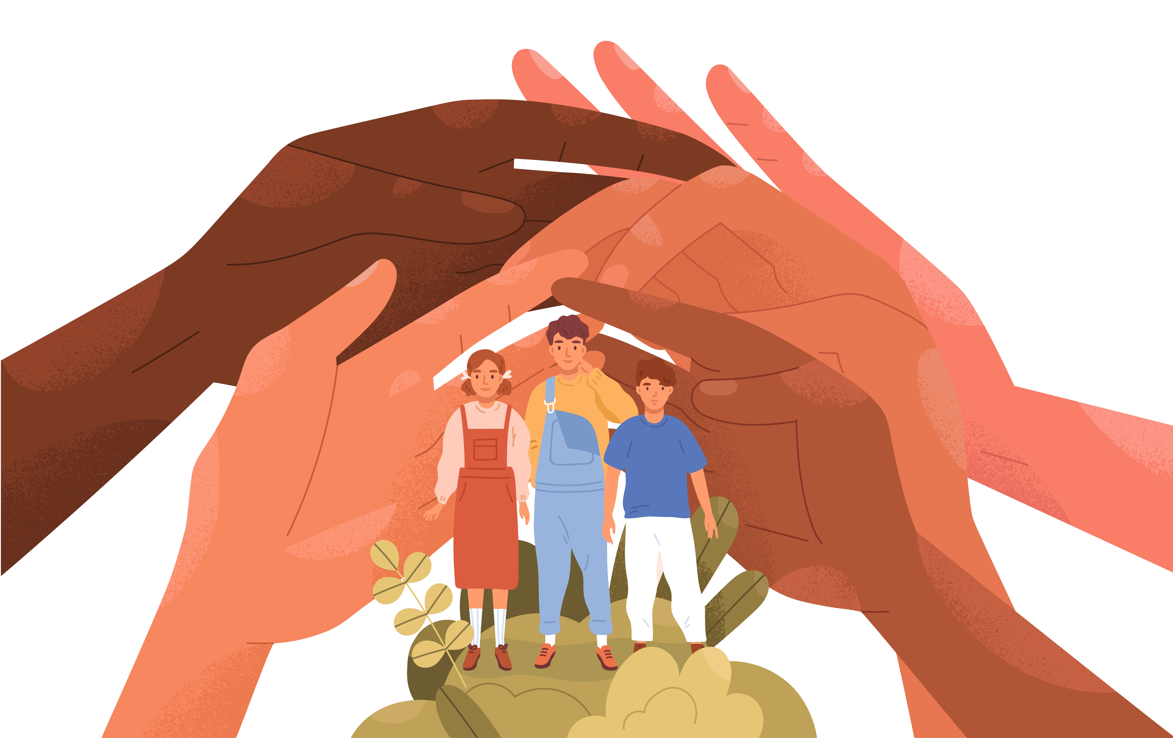
Les droits
des enfants
Notes:
NOTES AU PERSONNEL ENSEIGNANT
Cette présentation PowerPoint est un support pour l’animation de l’activité Les droits des enfants.
Les exercices proposés sont des suggestions clés en main pour animer l’activité et stimuler la participation de vos élèves.
Vous trouverez en commentaires des diapositives la mention « NOTES AU PERSONNEL ENSEIGNANT ». Cette mention vous avise de l’existence d’informations particulières pour les fins de l’activité.
© Éducaloi, 2025. Le présent matériel est la propriété exclusive d’Éducaloi.
Notez que le droit est un domaine en constante évolution. Ce document est à jour au 1er juillet 2025.

Slide 2



Introduction
  Dans cette trousse, vous :
  apprendrez les droits des enfants inscrits dans la Convention relative aux droits de l’enfant.
  testerez vos connaissances.
  analyserez différentes mises en situation liées aux droits des enfants.
Notes:
NOTES AU PERSONNEL ENSEIGNANT
Expliquer le déroulement général de l’activité à venir.

Slide 3

La Convention relative
aux droits
de l’enfant

Slide 4
Articles particulièrement importants
Notes:
NOTES AU PERSONNEL ENSEIGNANT
Lire certains articles de la Convention et inviter les élèves à commenter leurs impressions.

Slide 5

Article 2
Tous les enfants, garçons ou filles, ont ces droits, peu importe qui ils sont, où ils vivent,
la langue qu’ils parlent, leur religion, ce qu’ils pensent, à quoi ils ressemblent, s’ils ont
un handicap, s’ils sont riches ou pauvres,
qui sont leurs parents ou leur famille et
ce que ces derniers pensent ou font.
Que penses-tu de l’importance de cet article ?
Notes:
NOTES AU PERSONNEL ENSEIGNANT
Lire certains articles de la Convention et inviter les élèves à commenter leurs impressions.

Slide 6
Article 12
Les enfants ont le droit de donner librement leur avis sur les questions qui les concernent. Les adultes doivent les écouter avec attention et les prendre
au sérieux.
Que penses-tu de l’importance
de cet article ?
Notes:
NOTES AU PERSONNEL ENSEIGNANT
Lire certains articles de la Convention et inviter les élèves à commenter leurs impressions.

Slide 7
Article 19
Les gouvernements doivent protéger les enfants contre
la violence, les mauvais traitements et le manque
de soins et d’attention de la
part de toutes les personnes
qui s’occupent d’eux.
Que penses-tu de l’importance de cet article ?
Notes:
NOTES AU PERSONNEL ENSEIGNANT
Lire certains articles de la Convention et inviter les élèves à commenter leurs impressions.

Slide 8
Article 32
Les enfants ont le droit d’être protégés de tout travail dangereux ou mauvais pour leur éducation, leur santé ou leur développement. S’ils travaillent, ils ont le droit d’être en sécurité et d’être payés comme il faut.
Que penses-tu de l’importance
de cet article ?
Notes:
NOTES AU PERSONNEL ENSEIGNANT
Lire certains articles de la Convention et inviter les élèves à commenter leurs impressions.

Slide 9
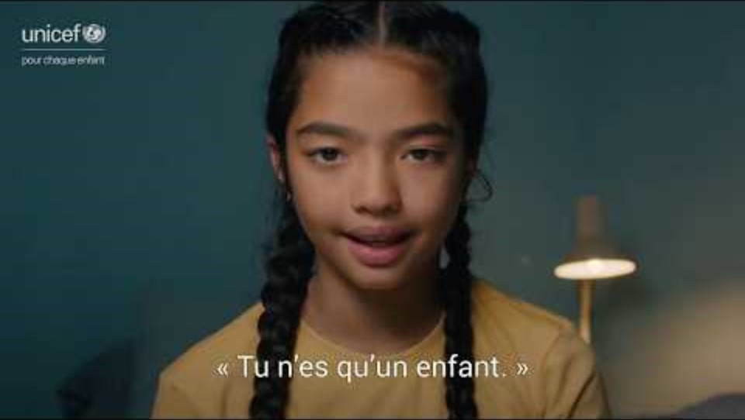
Pour chaque enfant
Notes:
NOTES AU PERSONNEL ENSEIGNANT
Visionner cette vidéo présentant les actions de certains enfants concernant leurs droits.

Slide 10
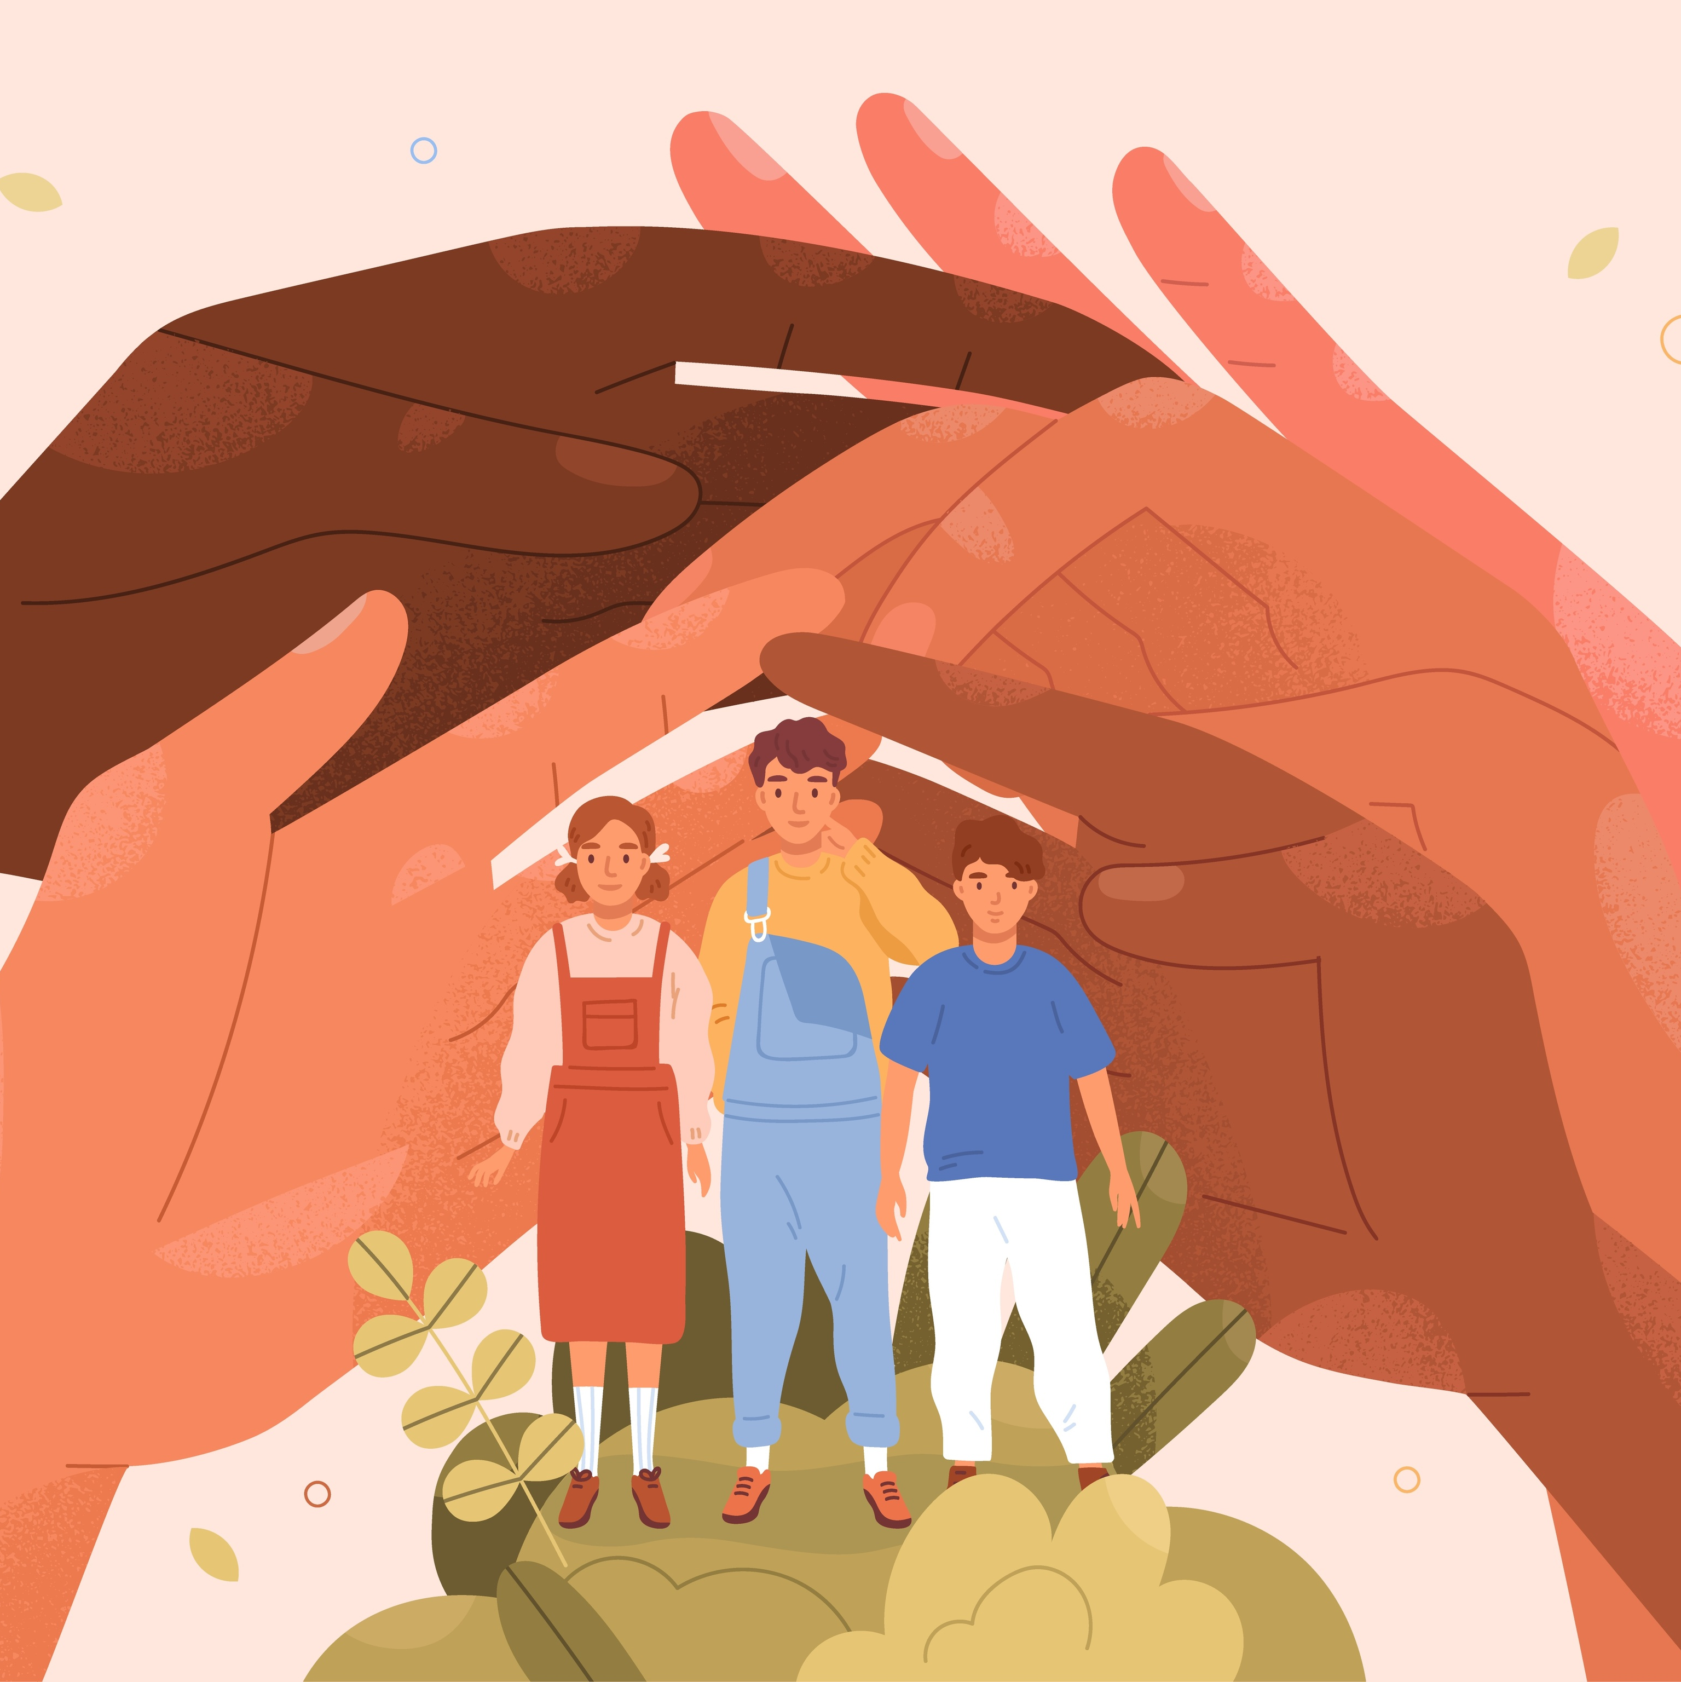
Quiz
  Vrai ou Faux – Les droits des enfants

Slide 11
1
                Quiz – Les droits des enfants
Vrai ou Faux ?
Les droits des enfants sont pareils partout dans le monde.
FAUX
Notes:
NOTES AU PERSONNEL ENSEIGNANT
1. Les droits des enfants sont pareils partout dans le monde (Faux)
Même si 196 pays ont signé la Convention relative aux droits de l’enfant (CDE), cela ne veut pas dire que les droits sont appliqués de la même façon partout.
Ça dépend de plusieurs choses :
Les lois de chaque pays,
Les ressources économiques : Certains pays manquent d’infrastructures pour garantir l’éducation ou la santé à tous les enfants.
Les conflits armés : dans les pays en guerre, comme le Yémen ou l’Ukraine, c’est très difficile d’assurer la sécurité ou l’éducation.
Les traditions et les valeurs de chaque société : par exemple, dans certains pays, les filles ne peuvent pas aller à l’école ou les enfants doivent travailler.
Au Québec et au Canada :
Les enfants sont protégés par plusieurs lois (comme la Loi sur la protection de la jeunesse, la Charte canadienne des droits et libertés et la Charte des droits et libertés de la personne).
Ils ont droit à la sécurité, à l’éducation, à la liberté d’expression, etc.
Mais le Canada a aussi été critiqué pour la manière dont il a traité des enfants, surtout les enfants autochtones.
SOURCES
Voir à cet effet : https://www.humanium.org/fr/etats-signataires-et-parties/
Voir à cet effet : https://www.unicef.org/fr/convention-droits-enfant/convention-droits-version-enfants ; https://www.cdpdj.qc.ca/fr/vos-droits/lois-qui-protegent-vos-droits/convention-relative-aux-droits-de-lenfant ;
Voir à titre indicatif : https://www.humanium.org/en/rcri-world-ranking-by-countries/
UNICEF. (2023). Children in Crisis: Yemen. https://www.unicef.org/emergencies/yemen-crisis
UNICEF, War in Ukraine: Support for children and families : https://www.unicef.org/emergencies/war-ukraine-pose-immediate-threat-children
Loi sur la protection de la jeunesse, L.R.Q., c. P-34.1.
Charte canadienne des droits et libertés, partie I de la Loi constitutionnelle de 1982 [annexe B de la Loi de 1982 sur le Canada, 1982, c. 11 (R.-U.)].
Charte des droits et libertés de la personne, RLRQ, c. C-12.
Charte des droits et libertés de la personne, RLRQ, c. C-12, arts 1, 2, 39. Charte canadienne des droits et libertés, partie I de la Loi constitutionnelle de 1982 [annexe B de la Loi de 1982 sur le Canada, 1982, c. 11 (R.-U.)], art. 7.
Charte des droits et libertés de la personne, RLRQ, c. C-12, art. 40.
Charte des droits et libertés de la personne, RLRQ, c. C-12, art 3. Charte canadienne des droits et libertés, partie I de la Loi constitutionnelle de 1982 [annexe B de la Loi de 1982 sur le Canada, 1982, c. 11 (R.-U.)], art. 2b).
Humanium (2020). https://www.humanium.org/fr/les-enfants-autochtones-du-canada/

Slide 12
                Quiz – Les droits des enfants
Vrai ou Faux ?
Tous les enfants vont à l’école, peu importe le pays.
FAUX
Notes:
NOTES AU PERSONNEL ENSEIGNANT
2. Tous les enfants vont à l’école, peu importe le pays (Faux)
L’article 28 de la Convention internationale dit que tous les enfants ont droit à l’éducation.
Mais dans la réalité, environ 250 millions d’enfants ne vont pas à l’école.
Il y a plusieurs raisons à cela:
Les guerres : des écoles sont détruites, comme en Syrie ou au Soudan.
La discrimination : par exemple, en Afghanistan ou au Pakistan, beaucoup de filles ne peuvent pas aller à l’école.
La pauvreté : Les familles doivent parfois faire travailler leurs enfants.
Les mariages d’enfants : dans certaines régions, les filles qui se marient jeunes quittent l’école.
Exemple marquant : Malala Yousafzai, militante pakistanaise pour l’éducation des filles, a survécu à une tentative d’assassinat en 2012 pour avoir défendu ce droit. Elle a reçu le prix Nobel de la paix en 2014.
Au Québec :
L’éducation est gratuite et obligatoire de 6 à 16 ans.
Même les enfants sans papiers d’immigration peuvent aller à l’école publique gratuitement.
SOURCES
UNESCO. (2024). 251 million children still out of school worldwide, UNESCO reports. 251 million children still out of school worldwide, UNESCO reports | UN News
UNICEF : https://www.unicef.org/syria/situation-children-syria
UNICEF (2023) : https://www.unicef.org/sudan/press-releases/19-million-children-sudan-out-school-conflict-rages-unicef-save-children
UNESCO (2024) : https://www.unesco.org/en/articles/afghanistan-14-million-girls-still-banned-school-de-facto-authorities
UNICEF : https://www.unicef.org/pakistan/education
Malala Fund : https://malala.org/malalas-story/
Loi sur l’instruction publique, RLRQ c. I-13.3. Voir : https://www.quebec.ca/education/prescolaire-primaire-et-secondaire/administration-encadrements/obligation-frequentation-scolaire
Loi sur l’instruction publique, RLRQ c. I-13.3, arts 1, 3. Voir à ce sujet : https://csslt.gouv.qc.ca/wp-content/uploads/immigration-precaire-affiche.pdf

Slide 13
                Quiz – Les droits des enfants
Vrai ou Faux ?
Au Québec, les enfants ont accès à des soins de santé gratuits.
VRAI
Notes:
NOTES AU PERSONNEL ENSEIGNANT
3. Au Québec, les enfants ont accès à des soins de santé gratuits. (Vrai)
Les soins de santé sont gratuits pour les enfants inscrits à la Régie de l’assurance maladie du Québec (RAMQ).
Depuis 2021, même les enfants dont les parents n’ont pas de statut régulier d’immigration peuvent y avoir accès.
Ça veut dire qu’un enfant peut voir une ou un médecin, se faire soigner ou opérer sans payer, peu importe sa citoyenneté ou celle de ses parents.
Le projet de loi 83, adopté en juin 2021 et entré en vigueur le 22 septembre 2021, élargit l’accès à l’assurance maladie et aux médicaments pour plusieurs catégories d’enfants, qu’ils soient nés au Québec ou non.
Les enfants concernés sont notamment ceux qui accompagnent leurs parents lorsque ces derniers :
1. Détiennent un permis d’études valide pour plus de six mois.
2. Possèdent un permis de visiteur valide pour plus de six mois.
3. Ont un permis de travail de plus de six mois non lié à un employeur spécifique au Québec.
4. Sont en situation irrégulière d’immigration (sans statut légal).
SOURCES
Loi sur l’assurance maladie, RLRQ c. A-29, Loi sur l’assurance médicaments, RLRQ c. A-29.01. Voir notamment : https://www.ramq.gouv.qc.ca/fr/citoyens/assurance-maladie/informer-services-couverts
Loi sur l’assurance maladie, RLRQ, c. A-29. Voir aussi : Gouvernement du Québec. (2021). Couverture des services de santé et des services sociaux - Entrée en vigueur de la loi visant à élargir la couverture des enfants nés de parents au statut migratoire précaire Gouvernement du Québec
Pour plus d’informations à ce sujet: https://www.quebec.ca/nouvelles/actualites/details/couverture-des-services-de-sante-et-des-services-sociaux-entree-en-vigueur-de-la-loi-visant-a-elargir-la-couverture-des-enfants-nes-de-parents-au-statut-migratoire-precaire-34800

Slide 14
                Quiz – Les droits des enfants
Vrai ou Faux ?
Le mariage des enfants est interdit partout dans le monde.
FAUX
Notes:
NOTES AU PERSONNEL ENSEIGNANT
4. Le mariage des enfants est interdit partout dans le monde. (Faux)
Dans plusieurs pays, le mariage d’enfants est encore légal ou accepté, malgré les lois internationales.
Chaque année, environ 12 millions de filles de moins de 18 ans sont forcées de se marier.
En tout, environ 650 millions de femmes et filles dans le monde se sont mariées alors qu’elles étaient encore enfants.
Mais ce n’est pas seulement les filles – On estime que plus de 115 millions de garçons ont aussi été mariés avant l’âge adulte
Au Canada : Depuis 2015, l’âge minimal pour se marier est de 16 ans partout au pays, avec l’autorisation d’un juge.
Au Québec, pour se marier si on a 16 ou 17 ans, une autorisation du tribunal est requise.
SOURCES
UNICEF. https://www.unicef.fr/convention-droits-enfants/protection/mariage-force/
Voir notamment : https://www.savethechildren.org/us/charity-stories/child-marriage-a-violation-of-child-rights
Gouvernement du Canada, Les mariages d’enfants, précoces et forcés : Les mariages d’enfants, précoces et forcés
UNICEF. (2019). 115 million boys and men around the world married as children - UNICEF | UNICEF Canada: For Every Child
Loi sur le mariage civil, L.C. 2005, ch. 33, art. 2.1.
Code civil du Québec, RLRQ c. CCQ-1991, art. 373.

Slide 15
                Quiz – Les droits des enfants
Vrai ou Faux ?
Dans certains pays, les enfants sont utilisés comme soldats
dans des conflits armés.
VRAI
Notes:
NOTES AU PERSONNEL ENSEIGNANT
5. Dans certains pays, les enfants sont utilisés comme soldats dans des conflits armés. (Vrai)
Faire participer des enfants à la guerre est interdit par le droit international.
Pourtant, on estime que plus de 250 000 enfants sont impliqués dans des conflits armés à travers le monde.
Les enfants sont utilisés comme combattants, messagers, espions, etc..
Cette réalité touche des pays comme la République Démocratique du Congo, la Somalie, la Syrie et Haïti, entre autres.
Au Québec / Canada :
Il n’y a pas de recrutement armé d’enfants par l’État ou des groupes armés.
Toutefois, des enfants peuvent être recrutés dans des gangs de rue, ce qui pose des problèmes de sécurité et de prévention.
SOURCES
UNIEF (2024), Six violations graves des droits des enfants en temps de guerre : https://www.unicef.org/fr/recits/enfants-pris-pour-cible-six-violations-graves-des-droits-des-enfants-en-temps-de-guerre
https://perspective.usherbrooke.ca/bilan/servlet/BMAnalyse/1594#:~:text=Le%20Burundi%2C%20la%20C%C3%B4te%20d,situation%20particuli%C3%A8re%20et%20anormalement%20violente.
UNICEF, Enfants soldats : https://www.unicef.fr/convention-droits-enfants/protection/enfants-soldats/ Voir aussi : Office of the Special Representative of the Secretary-General for Children and Armed Conflict. (2023). Child Soldiers. https://childrenandarmedconflict.un.org
UN News (2024), Recruitment of child soldiers is on the rise, despite global commitments | UN News
Gouvernement du Canada, Children and armed conflict : https://www.international.gc.ca/world-monde/issues_development-enjeux_developpement/human_rights-droits_homme/armed_conflict-conflits_armes.aspx?lang=eng
Voir notamment : Sécurité Publique Canada, Aperçu des approches d'intervention directe pour lutter contre les gangs de jeunes et la violence chez les jeunes. Gouvernement du Québec, 2024. Violence - Le Parti Québécois demande à l'Assemblée nationale de se pencher sur le recrutement de jeunes par le crime organisé Gouvernement du Québec.

Slide 16
                Quiz – Les droits des enfants
Vrai ou Faux ?
Tous les pays devraient garantir aux enfants leur droit de jouer.
VRAI
Notes:
NOTES AU PERSONNEL ENSEIGNANT
6. Tous les pays devraient garantir aux enfants leur droit de jouer. (Vrai)
L’article 31 de la Convention dit que les enfants ont le droit de jouer et d’avoir des loisirs, donc tous les pays devraient garantir aux enfants leur droit fondamental au jeu et aux loisirs. Pourtant, ce droit n’est pas toujours respecté :
Dans les zones de guerre, les enfants n’ont souvent pas accès à des endroits sécuritaires pour jouer (ex. : Ukraine, Gaza)
Dans les milieux très pauvres, certains enfants passent leurs journées à travailler.
Au Canada et au Québec :
Il y a des politiques pour encourager ce droit : parcs, activités sportives subventionnées, services de garde éducatifs, camps de jour.
Mais l’accès à ces services peut varier selon les revenus de la famille ou l’endroit où on habite.
SOURCES
UN Committee on the Rights of the Child. (2013). General Comment No. 17 on Article 31. General comment No. 17 (2013) on the right of the child to rest, leisure, play, recreational activities, cultural life and the arts (art. 31) | Refworld
Glos A. Children's right to play in times of war. Bioethics. 2025.
Institut de la statistique du Québec. L'activité physique de loisir des Québécois en 2018‑2019

Slide 17
                Quiz – Les droits des enfants
Vrai ou Faux ?
Au Québec, l’âge minimal
pour travailler est de 11 ans.
FAUX
Notes:
NOTES AU PERSONNEL ENSEIGNANT
7. Au Québec, l'âge minimal pour travailler est de 11 ans. (Faux)
Au Québec, l'âge minimal pour travailler est de 14 ans.
Exceptions : Avant 14 ans, un enfant peut occuper certains emplois (comme livrer des journaux ou faire du gardiennage), mais seulement avec l'autorisation écrite de ses parents.
Même à 14 ans, il y a des règles :
On ne peut pas faire de travail dangereux.
On ne peut pas travailler pendant les heures de classe
On ne peut pas travailler plus de 17 heures par semaine pendant l’année scolaire.
Dans certains pays, les enfants travaillent dès 10 ou 12 ans (ex. : Cambodge), surtout dans les milieux agricoles.
SOURCES
Loi sur les normes du travail, RLRQ, c. N-1.1, art. 84.3 al. 1.
Règlement sur les normes du travail, RLRQ c. N-1.1, r. 3, art 35.0.3.
Loi sur les normes du travail, RLRQ, c. N-1.1, art. 84.3 al. 1. Voir aussi : Commission des normes, de l’équité, de la santé et de la sécurité du travail (CNESST). Travail des jeunes. Jeunes de moins de 14 ans. Jeunes de moins de 14 ans | Commission des normes de l'équité de la santé et de la sécurité du travail - CNESST
Loi sur les normes du travail, RLRQ, c. N-1.1, arts 84.2 et suivants.
Commission des normes, de l’équité, de la santé et de la sécurité du travail (CNESST). Travail des jeunes. Travailleuses et travailleurs de 14 ans et plus | Commission des normes de l'équité de la santé et de la sécurité du travail - CNESST
Loi sur les normes du travail, RLRQ, c. N-1.1, art 84.4 al. 1.
Loi sur les normes du travail, RLRQ, c. N-1.1, art 84.4 al. 2. Commission des normes, de l’équité, de la santé et de la sécurité du travail (CNESST). Travail des jeunes. Fréquentation scolaire et horaire de travail d’un jeune | Commission des normes de l'équité de la santé et de la sécurité du travail - CNESST
UNICEF, An analysis of the situation of children and adolescents in Cambodia. UNICEF Data: In the world’s poorest countries, slightly more than 1 in 5 children are engaged in child labour

Slide 18
                Quiz – Les droits des enfants
Vrai ou Faux ?
Il existe encore des endroits
où les enfants ne sont pas enregistrés à la naissance
VRAI
Notes:
NOTES AU PERSONNEL ENSEIGNANT
8. Il existe encore des endroits où les enfants ne sont pas enregistrés à la naissance. (Vrai)
Avoir un certificat de naissance est un droit important, reconnu à l’article 7 de la Convention relative aux droits de l’enfant.
Pourtant, on estime qu’environ 150 millions d’enfants n’ont pas d’acte de naissance officiel.
Sans preuve d’identité, ils risquent :
De ne pas pouvoir aller à l’école,
De ne pas avoir accès aux soins de santé,
Être plus à risque de mariage forcé, de travail ou de trafic humain.
Les régions les plus touchées: Afrique subsaharienne (ex. : République démocratique du Congo), Asie du Sud (ex.: Bangladesh)
Au Québec et au Canada :
La déclaration de naissance est obligatoire dans les 30 jours suivant l’accouchement. Cela permet l’enregistrement officiel par le Directeur de l’état civil.
SOURCES
UNICEF (2024). L'enregistrement des naissances augmente à travers le monde, mais 150 millions d'enfants restent « invisibles » - UNICEF
UNICEF Canada : Garantir le droit des enfants d’avoir une identité juridique | UNICEF Canada : Pour chaque enfant
UNICEF (2024). L'enregistrement des naissances augmente à travers le monde, mais 150 millions d'enfants restent « invisibles » - UNICEF
Code civil du Québec, RLRQ c. CCQ-1991, arts 111-113. Directeur de l’état civil du Québec : Déclaration de naissance

Slide 19
                Quiz – Les droits des enfants
Vrai ou Faux ?
Certains enfants sont séparés
de leurs parents quand
ils immigrent.
VRAI
Notes:
NOTES AU PERSONNEL ENSEIGNANT
9. Certains enfants sont séparés de leurs parents quand ils immigrent. (Vrai)
Dans certains pays, les lois d’immigration font que des enfants sont séparés de leurs parents, surtout en cas d’entrée irrégulière ou de demande d’asile.
Exemple : aux États-Unis, des milliers d’enfants ont été séparés de leurs parents à la frontière avec le Mexique, et placés en détention, parfois pendant plusieurs mois.
Au Canada : Malheureusement, ici aussi, les enfants peuvent être séparés lorsque leurs parents sont détenus pour des raisons migratoires.
SOURCES
UN News (2018). Children separated at border, suffering alarming and prolonged effects: UN rights experts | UN News
Human Rights Watch (2024). États-Unis : Les séparations de familles à la frontière ont causé des préjudices durables | Human Rights Watch
Children, parents separated on arrival despite CBSA directive | CBC News

Slide 20
                Quiz – Les droits des enfants
Vrai ou Faux ?
Les enfants au Québec
ont le droit de donner leur opinion sur les décisions
qui les concernent.
VRAI
Notes:
NOTES AU PERSONNEL ENSEIGNANT
10. Les enfants au Québec ont le droit de donner leur opinion sur les décisions qui les concernent. (Vrai)
Selon l’article 12 de la Convention relative aux droits de l’enfant, les enfants ont le droit de dire ce qu’ils pensent dans les décisions qui les touchent, selon leur âge et leur maturité.
Au Québec, ce droit est reconnu dans le Code civil du Québec. Il est appliqué de plusieurs façons. Par exemple :
Un enfant peut être entendu par le tribunal dans une affaire qui le concerne, comme dans un cas où le tribunal doit décider avec quel parent l’enfant ira habiter.
Un enfant de 14 ans et plus peut consentir seul à des soins de santé.
SOURCES
Code civil du Québec, RLRQ c. CCQ-1991, art. 34.
Voir : Détermination de la garde d'enfants lors d'une séparation ou d'un divorce | Gouvernement du Québec
Code civil du Québec, RLRQ c. CCQ-1991, arts 14, 17, 18.

Slide 21
                Quiz – Les droits des enfants
Vrai ou Faux ?
Dans certains pays, des enfants doivent travailler pour aider leur famille au lieu d’aller à l’école.
VRAI
Notes:
NOTES AU PERSONNEL ENSEIGNANT
11. Dans certains pays, des enfants doivent travailler pour aider leur famille au lieu d’aller à l’école. (Vrai)
Le travail des enfants touche environ 160 millions d’enfants dans le monde.
Exemples :
En République démocratique du Congo, des enfants travaillent dans les mines de cobalt (essentiel pour les batteries).
En Inde, certains enfants fabriquent des briques ou des vêtements dans des conditions dangereuses.
Au Québec, des lois limitent le travail des enfants pour assurer qu’ils puissent aller à l’école.
SOURCES
ONU Info (2023) : Le travail des enfants atteint 160 millions, en hausse pour la première fois depuis 20 ans
Save the Children (2024) : https://www.savethechildren.net/stories/drc-cobalt-mines-child-labour-and-green-transition
Global Fund for Children (2020) : https://globalfundforchildren.org/story/helping-children-leave-brickyard-labor-in-india/
Loi sur les normes du travail, RLRQ, c. N-1.1, art. 84.2 et suivants; Règlement sur les normes du travail, RLRQ c. N-1.1, r. 3, art 35.0.3.

Slide 22
                Quiz – Les droits des enfants
Vrai ou Faux ?
Les mariages précoces et
forcés concernent uniquement les pays en développement.
FAUX
Notes:
NOTES AU PERSONNEL ENSEIGNANT
12. Les mariages précoces et forcés concernent uniquement les pays en développement. (Faux)
Le phénomène existe aussi dans des pays industrialisés.
Au Canada, jusqu’en 2015, certaines provinces permettaient le mariage dès 14 ans. Maintenant, l’âge minimal est de 16 ans.
Au Québec, pour se marier à 16 ou 17 ans, il faut avoir l’autorisation d’un tribunal.
SOURCES
Affaires Mondiales Canada : Child, early and forced marriage; Zaman M, Koski A. Child marriage in Canada: A systematic review.
Loi sur le mariage civil, L.C. 2005, ch. 33, art. 2.1.
Code civil du Québec, RLRQ c. CCQ-1991, art. 373. Voir aussi : https://www.lapresse.ca/societe/2021-01-15/les-mariages-d-enfants-au-pays-pas-si-rares-que-cela.php)

Slide 23
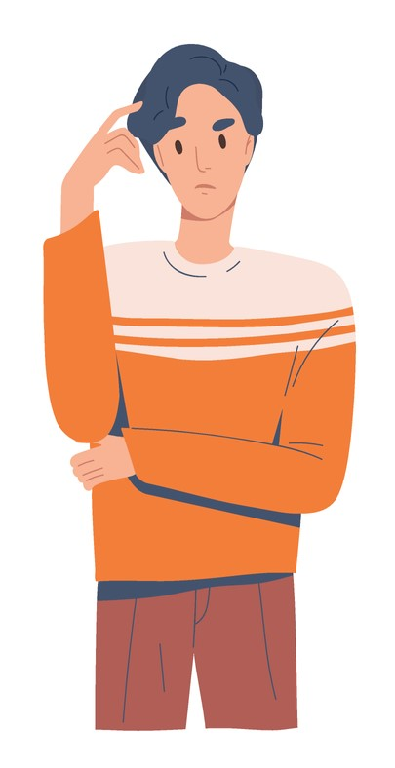
Analyse
de mises
en situation

Slide 24
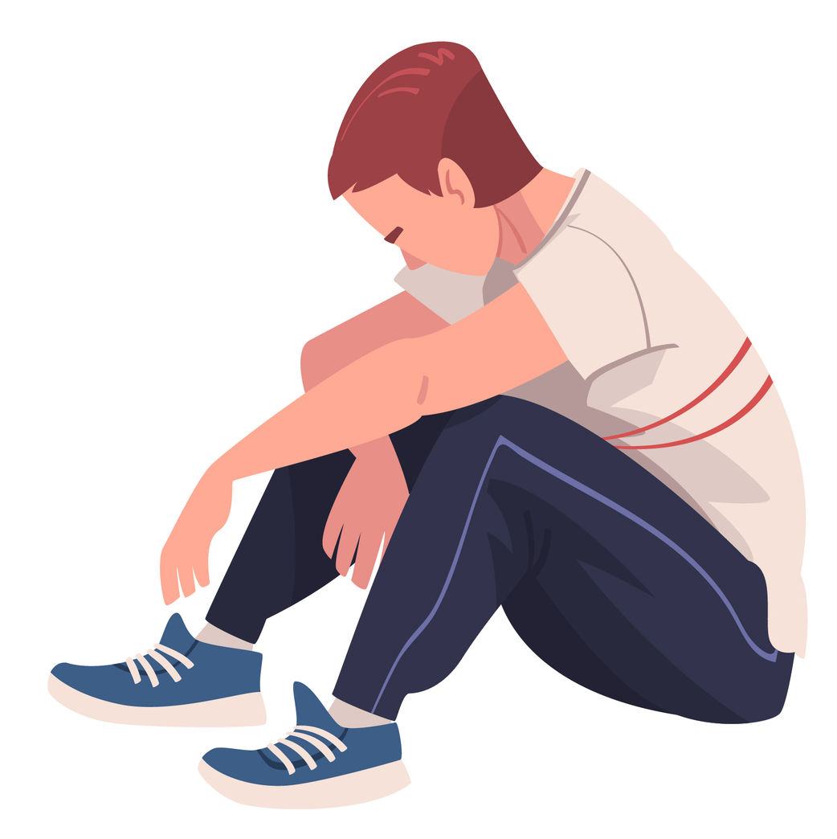
Liam laissé à lui-même
Mises en situation 1
Lire dans le cahier de l’élève.
Quel droit de la Convention n’est pas respecté ?
Quelles solutions
pourrions-nous proposer
à cet enfant ?
Notes:
NOTES AU PERSONNEL ENSEIGNANT
Lire la mise en situation en grand groupe dans le cahier de l’élève.
En grand groupe, en équipes ou individuellement, réfléchir aux droits de la Convention relative aux droits de l’enfant qui ne sont pas respectés.
Trouver des solutions pour l’enfant de la mise en situation.
Effectuer un retour et une correction en grand groupe. (Le corrigé se trouve dans le cahier corrigé du cahier de l’élève.)

Slide 25
Quel droit de la Convention n’est pas respecté ?
  L’intérêt supérieur de l’enfant (article 3) et la protection contre la violence (article 19).

Slide 26
Quelles solutions pourrions-nous proposer à cet enfant ?
  Parler à une de la situation ou un adulte
  de confiance. Par exemple : son enseignante,
  un surveillant à l’école, une intervenante scolaire
  ou même le parent d’un ami. Ces personnes peuvent l’écouter et le guider vers de l’aide.
  Consulter un centre de santé (CLSC, clinique ou hôpital). Liam a besoin de soins rapidement. Même sans
  ses parents, il peut être accompagné par un adulte
  et recevoir des soins si la situation est urgente.

Slide 27
  Faire un signalement à la DPJ. Si un enfant ne reçoit pas les soins ou l’attention dont il a besoin, un adulte peut signaler la situation à la DPJ.
  Contacter un organisme communautaire. Des ressources comme Tel-jeunes offrent de l’écoute et soutien.
  Elles peuvent aider à trouver des solutions,
  même si c’est difficile à la maison.

Slide 28

Un baiser aux lourdes conséquences
Mises en situation 2
Lire dans le cahier de l’élève.
Quel droit de la Convention n’est pas respecté ?
Quelles solutions
pourrions-nous proposer
à cette adolescente ?
Notes:
NOTES AU PERSONNEL ENSEIGNANT
Lire la mise en situation en grand groupe dans le cahier de l’élève.
En grand groupe, en équipes ou individuellement, réfléchir aux droits de la Convention relative aux droits de l’enfant qui ne sont pas respectés.
Trouver des solutions pour l’enfant de la mise en situation.
Effectuer un retour et une correction en grand groupe. (Le corrigé se trouve dans le cahier corrigé du cahier de l’élève.)

Slide 29
Quel droit de la Convention n’est pas respecté ?
  Les mêmes droits pour tous (article 2),
  le respect de l’avis des enfants (article 12)
  et le libre partage des idées (article 13).

Slide 30
Quelles solutions pourrions-nous proposer à cette adolescente ?
  Parler de la situation à une ou un adulte de confiance.
  Par exemple : son enseignante, un surveillant à l’école,
  une intervenante scolaire ou même le parent d’un ami.
  Ces personnes peuvent l’écouter et le guider vers de l’aide.
  Appeler un organisme LGBTQ+ pour obtenir des conseils, déposer plainte à la police ou à la DPJ.

Slide 31
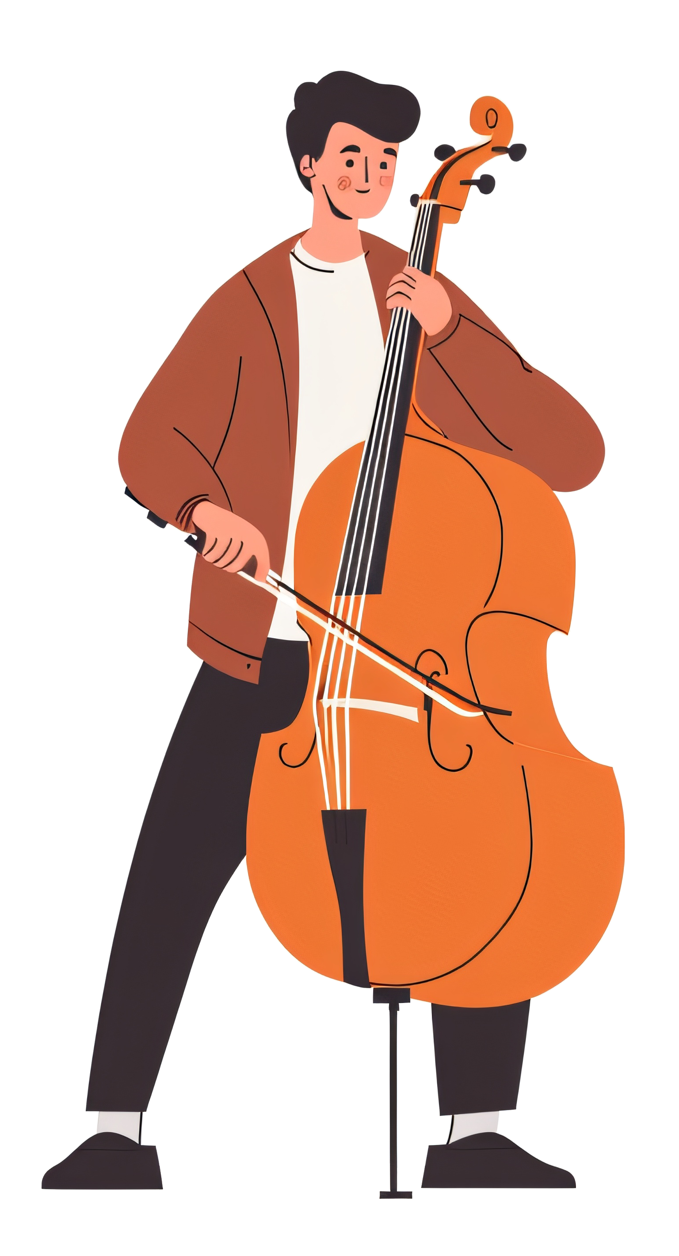
Jacob le prodige, mais à quel prix ?
Mises en situation 3
Lire dans le cahier de l’élève.
Quel droit de la Convention n’est pas respecté ?
Quelles solutions
pourrions-nous proposer
à cet adolescent ?
Notes:
NOTES AU PERSONNEL ENSEIGNANT
Lire la mise en situation en grand groupe dans le cahier de l’élève.
En grand groupe, en équipes ou individuellement, réfléchir aux droits de la Convention relative aux droits de l’enfant qui ne sont pas respectés.
Trouver des solutions pour l’enfant de la mise en situation.
Effectuer un retour et une correction en grand groupe. (Le corrigé se trouve dans le cahier corrigé du cahier de l’élève.)

Slide 32
Quel droit de la Convention n’est pas respecté ?
  Droit au repos, au jeu, à la culture
  et aux arts (article 31).

Slide 33
Quelles solutions pourrions-nous proposer à cet adolescent ?
  Écrire une lettre à ses parents (de cette manière,
  ses parents ne lui couperont pas la parole), en parler
  à une ou un adulte de confiance (direction, professeure ou professeure d’école ou de musique, membre de la famille).
Notes:
NOTES AU PERSONNEL ENSEIGNANT
Si certains élèves proposent de saboter ses auditions ou de briser son instrument, il est important qu’une discussion avec les parents suive l’acte mentionné.

Slide 34
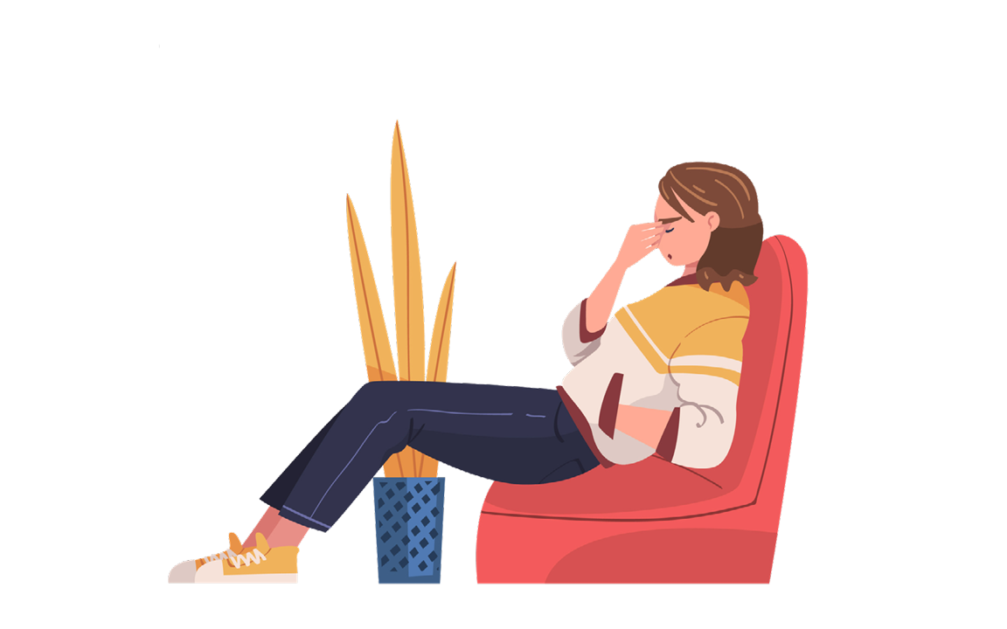
Tu es trop jeune pour comprendre ces choses
Mises en situation 4
Lire dans le cahier de l’élève.
Quel droit de la Convention n’est pas respecté ?
Quelles solutions
pourrions-nous proposer
à cette adolescente ?
Notes:
NOTES AU PERSONNEL ENSEIGNANT
Lire la mise en situation en grand groupe dans le cahier de l’élève.
En grand groupe, en équipes ou individuellement, réfléchir aux droits de la Convention relative aux droits de l’enfant qui ne sont pas respectés.
Trouver des solutions pour l’enfant de la mise en situation.
Effectuer un retour et une correction en grand groupe. (Le corrigé se trouve dans le cahier corrigé du cahier de l’élève.)

Slide 35
Quel droit de la Convention n’est pas respecté ?
  Le libre partage des idées (article 13).

Slide 36
Quelles solutions pourrions-nous proposer à cette adolescente ?
  Joindre le journal étudiant, en parler à une ou un adulte
  de confiance, tenir un journal personnel pour s’exprimer, organiser des rencontres avec des élèves qui ont
  des intérêts communs.

Slide 37
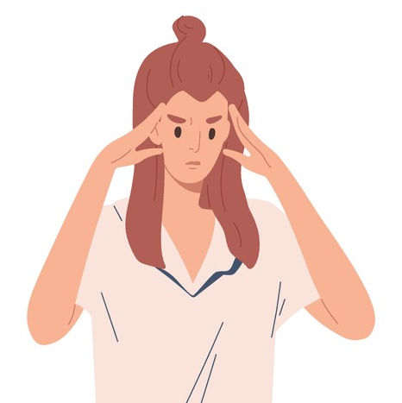
Analyse approfondie d’un scénario

Slide 38
Démarche à suivre
  Identifier un ou des scénarios qui vous intéressent le plus.
  Former des équipes qui analyseront chacune un scénario.
  Identifier les droits qui ne sont pas respectés selon la Convention
  et selon d’autres documents légaux (Charte des droits et libertés, Code du travail, etc.)
  Formuler une opinion sur la situation et sur les actions possibles
  à entreprendre.
  Préparer une présentation qui inclura le résumé la situation,
  les principales réflexions et les droits non respectés
  selon les documents légaux.
  Compléter les questions sur chaque scénario pendant
  les présentations des autres équipes.
Notes:
NOTES AU PERSONNEL ENSEIGNANT
Expliquer la démarche à suivre pour l’analyse approfondie des scénarios.
Il est important de bien maîtriser les 4 scénarios avant la présentation aux élèves pour être en mesure de les résumer.
Ce résumé peut s’effectuer à partir des prochaines diapositives.
Guider la division des équipes et le travail des élèves.
Prévoir le déroulement des présentations.

Slide 39

Le droit à son identité de genre :
Le souhait d’Alex dans ses tâches au boulot.
Scénario 1

Slide 40

La liberté de religion des enfants et des adolescents :
Thomas, ses parents et leur religion.
Scénario 2
Notes:
NOTES AU PERSONNEL ENSEIGNANT
Expliquer la démarche à suivre pour l’analyse approfondie des scénarios.
Il est important de bien maîtriser les 4 scénarios avant la présentation aux élèves pour être en mesure de les résumer.
Ce résumé peut s’effectuer à partir des prochaines diapositives.
Guider la division des équipes et le travail des élèves.
Prévoir le déroulement des présentations.

Slide 41
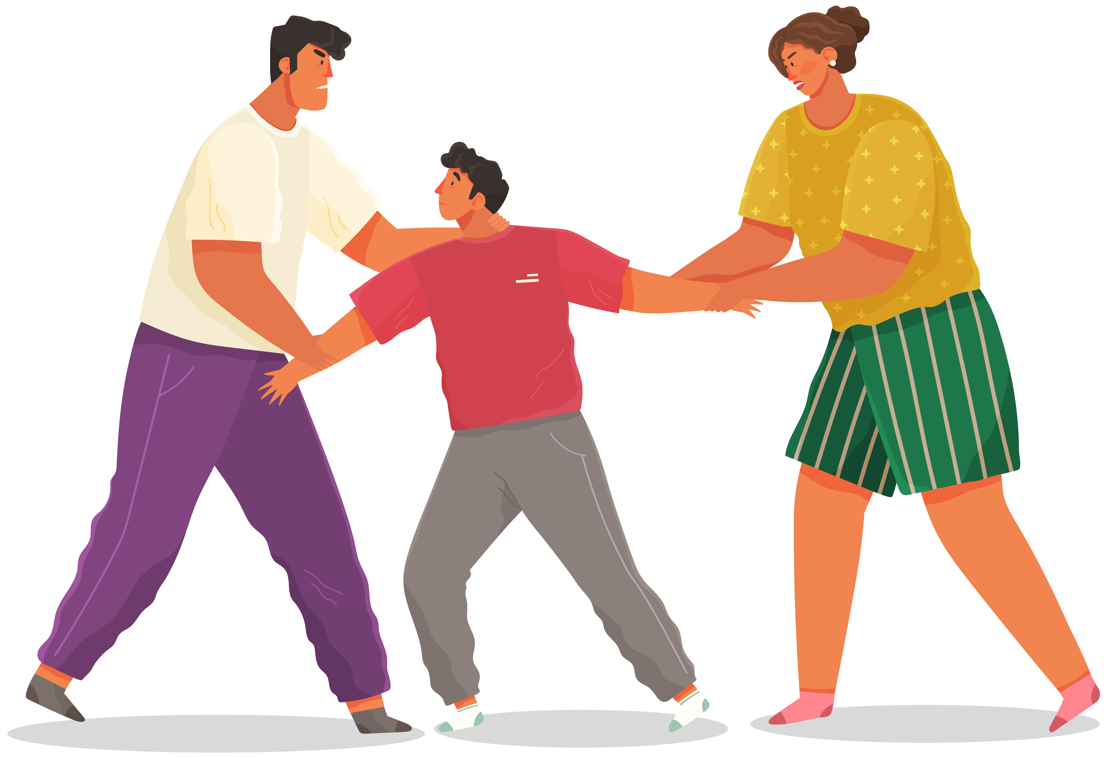
Le droit des enfants lors d’un divorce :
Pris entre deux parents, un choix déchirant.
Scénario 3
Notes:
NOTES AU PERSONNEL ENSEIGNANT
Expliquer la démarche à suivre pour l’analyse approfondie des scénarios.
Il est important de bien maîtriser les 4 scénarios avant la présentation aux élèves pour être en mesure de les résumer.
Ce résumé peut s’effectuer à partir des prochaines diapositives.
Guider la division des équipes et le travail des élèves.
Prévoir le déroulement des présentations.

Slide 42
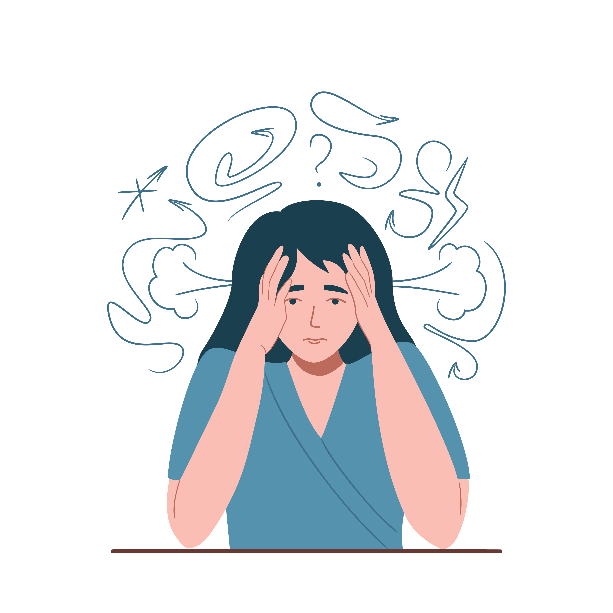
Le travail des enfants et des jeunes : de la classe au boulot, pas facile de garder le tempo !
Scénario 4
Notes:
NOTES AU PERSONNEL ENSEIGNANT
Expliquer la démarche à suivre pour l’analyse approfondie des scénarios.
Il est important de bien maîtriser les 4 scénarios avant la présentation aux élèves pour être en mesure de les résumer.
Ce résumé peut s’effectuer à partir des prochaines diapositives.
Guider la division des équipes et le travail des élèves.
Prévoir le déroulement des présentations.

